Slide 1

Министерство науки и высшего образования Российской Федерации
Федеральное государственное бюджетное образовательное
учреждение высшего образования «Новгородский государственный университет имени Ярослава Мудрого»
Политехнический институт
Кафедра информационных технологий и систем
Тема ВКР :
Исследование свёрточных нейронных сетей для автоматизированной диагностики внутричерепных кровоизлияний
Выполнила: студентка 2 курса магистратуры , гр.3095
Антипова Евгения Сергеевна
Руководитель: Доцент кафедры информационных технологий и систем
Соколова Галина Юрьевна
Великий Новгород, 2025

Slide 2
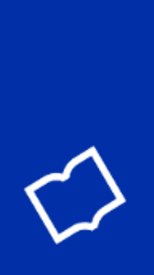
Современная медицина активно использует достижения информационных технологий для повышения качества диагностики и лечения различных заболеваний. Одной из наиболее перспективных областей применения является использование технологий машинного обучения в медицинской визуализации, в частности, в компьютерной томографии (КТ).

Slide 3
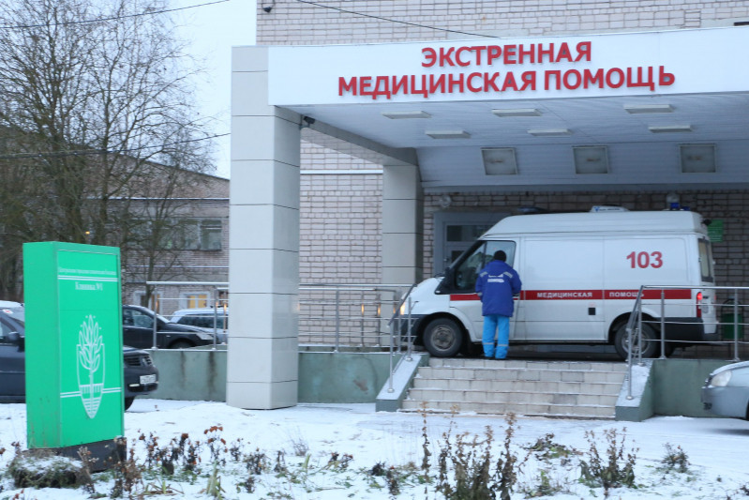
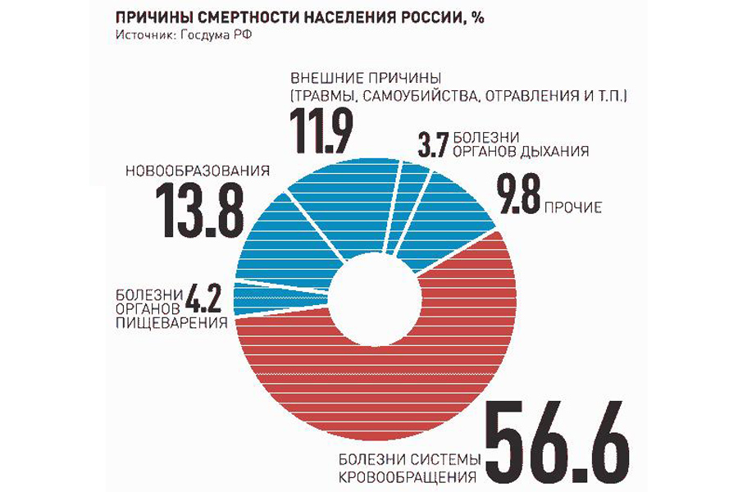

Проблема актуальна для Новгородской области, где существует нехватка квалифицированных радиологов для своевременной и точной диагностики ВК
Центральная городская клиническая больница № 1 "Азот"
Отсутствует дежурный врач-рентгенолог

Slide 4

Объект и предмет исследования
Объект исследования: процесс диагностики внутричерепных кровоизлияний с использованием компьютерной томографии в медицинских организациях Новгородской области.
Предмет исследования: методы и алгоритмы машинного обучения, в частности сверточные нейронные сети, применяемые для автоматизированного анализа КТ-изображений с целью выявления внутричерепных кровоизлияний.

Slide 5
Гипотеза исследования
Применение сверточных нейронных сетей для анализа КТ изображений позволит автоматизировать процесс диагностики внутричерепных кровоизлияний
Цель работы
В рамках исследования будет разработано приложение, использующее алгоритмы глубокого обучения для автоматизированного анализа КТ-изображений, что позволит медицинским специалистам быстрее и точнее выявлять внутричерепные кровоизлияния

Slide 6
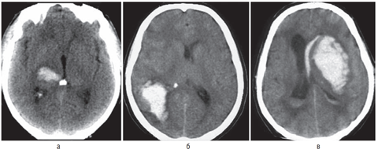
Анализ предметной области
Внутричерепные кровоизлияния (ВК) представляют собой патологическое состояние, при котором происходит разрыв кровеносных сосудов в различных отделах головного мозга. Эти состояния могут быть острыми и угрожать жизни пациента, требуя немедленной диагностики и лечения.

Slide 7
В данном исследовании были рассмотрены ключевые аспекты, связанные с внутричерепными кровоизлияниями (ВК) как серьезной медицинской проблемой.
Полученные в ходе анализа предметной области знания о природе, причинах, классификации и методах диагностики ВК формируют важную основу для дальнейшего исследования возможностей применения технологий машинного обучения, в частности, сверточных нейронных сетей, для повышения эффективности и точности диагностики .

Slide 8
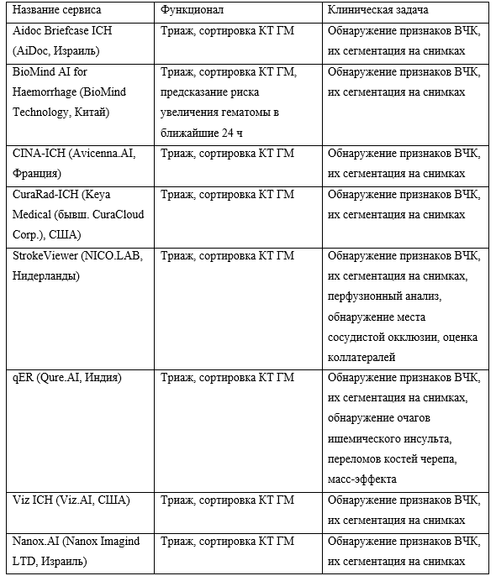
Коммерчески доступные алгоритмы машинного обучения для обнаружения и/или сегментации внутричерепных кровоизлияний и их классификации

Slide 9
Архитектура сети | Accuracy
VGG16 | 0.8589
ResNet101 | 0.8005
Inception_v3 | 0.7163
MobileNetV2 | 0.7879
Xception | 0.9518
EfficientNet-B0 | 0.7752
EfficientNet-B2 | 0.7988
EfficientNet-B3 | 0.8526
Данные взяты из статьи: X Международная конференция и молодёжная школа «Информационные технологии и нанотехнологии» (ИТНТ-2024)

Slide 10
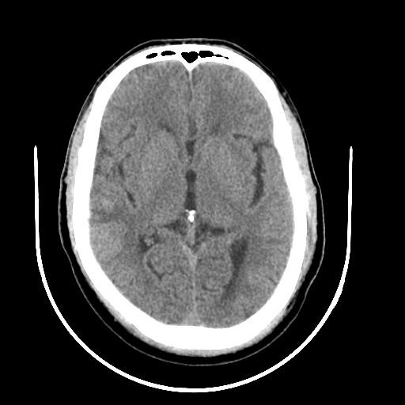
Датасет
Набор данных представлен снимками головного мозга, полученными при проведении компьютерной томографии (КТ) в формате DICOM. Размер отобранных данных составляет около 35,000 изображений, включающей:
С кровоизлиянием: 4,930 снимков
Без кровоизлияния: 30,069 снимков

Slide 11
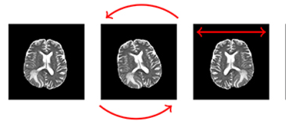
Датасет
С кровоизлиянием: 9,860 (oversampling)
Без кровоизлияния: 9,860 (undersampling)
Всего: 19,720 снимков

Slide 12
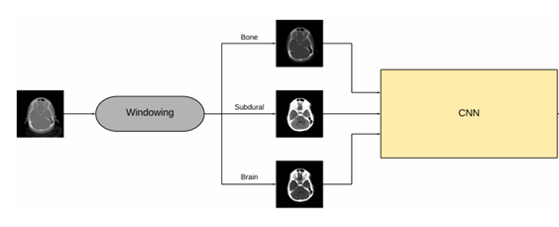
Выбор архитектуры модели и обоснование выбора
Было принято решение реализовать данную задачу с использованием препроцессинга Windowing и одной сверточной нейронной сети

Slide 13
Архитектура | Accuracy | Precision | Recall | F1-score
Базовая модель | 0.97 | 0.92 | 0.89 | 0.905
Параллельная обработка каналов | 0.96 | 0.90 | 0.87 | 0.885
Один нейрон (сигмоида) на выходе | 0.94 | 0.91 | 0.82 | 0.865
AvgPooling вместо MaxPooling | 0.95 | 0.91 | 0.85 | 0.88
Расширенные полносвязные слои | 0.96 | 0.91 | 0.88 | 0.895
Residual-блоки (ResNet-подобная) | 0.96 | 0.93 | 0.86 | 0.895
В ходе работы были протестированы различные архитектуры сверточных нейронных сетей (CNN). Окончательный выбор сделан на основе ключевых метрик

Slide 14
Архитектура модели
Conv2D
На начальном этапе обработки данных модель использует пять последовательных сверточных слоев, каждый из которых отвечает за извлечение определенных признаков из входных данных
MaxPooling2D
Dropout
случайным образом “выключает” определенное количество нейронов во время обучения
Dense
Имеет 2 нейрона, так как модель предназначена для бинарной классификации. Выход этого слоя будет содержать вероятности принадлежности к каждому из классов.

Slide 15
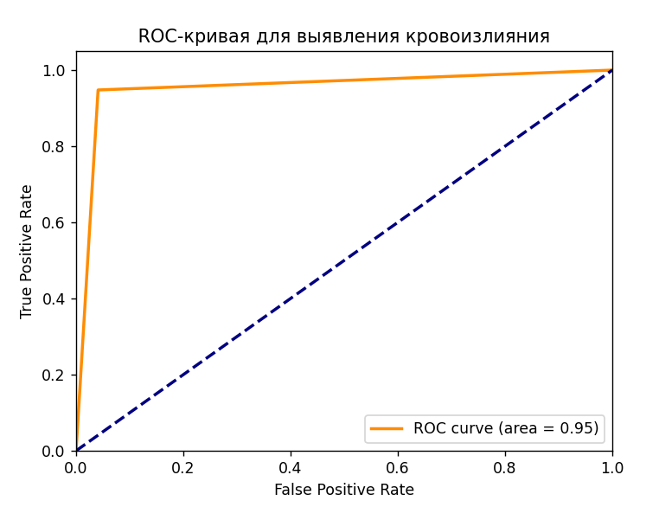
На основании статистически обработанных данных построена ROC-кривая.
Значение AUC близкое к 1 указывает на то, что модель хорошо различает положительные и отрицательные случаи.

Slide 16
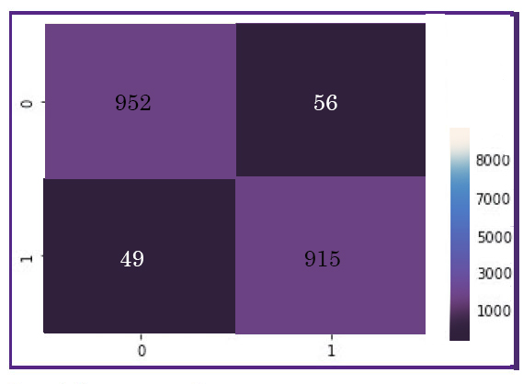
Матрица ошибок
Предсказано положительное
Предсказано отрицательно
Истинное положительное
Истинное отрицательное

Slide 17
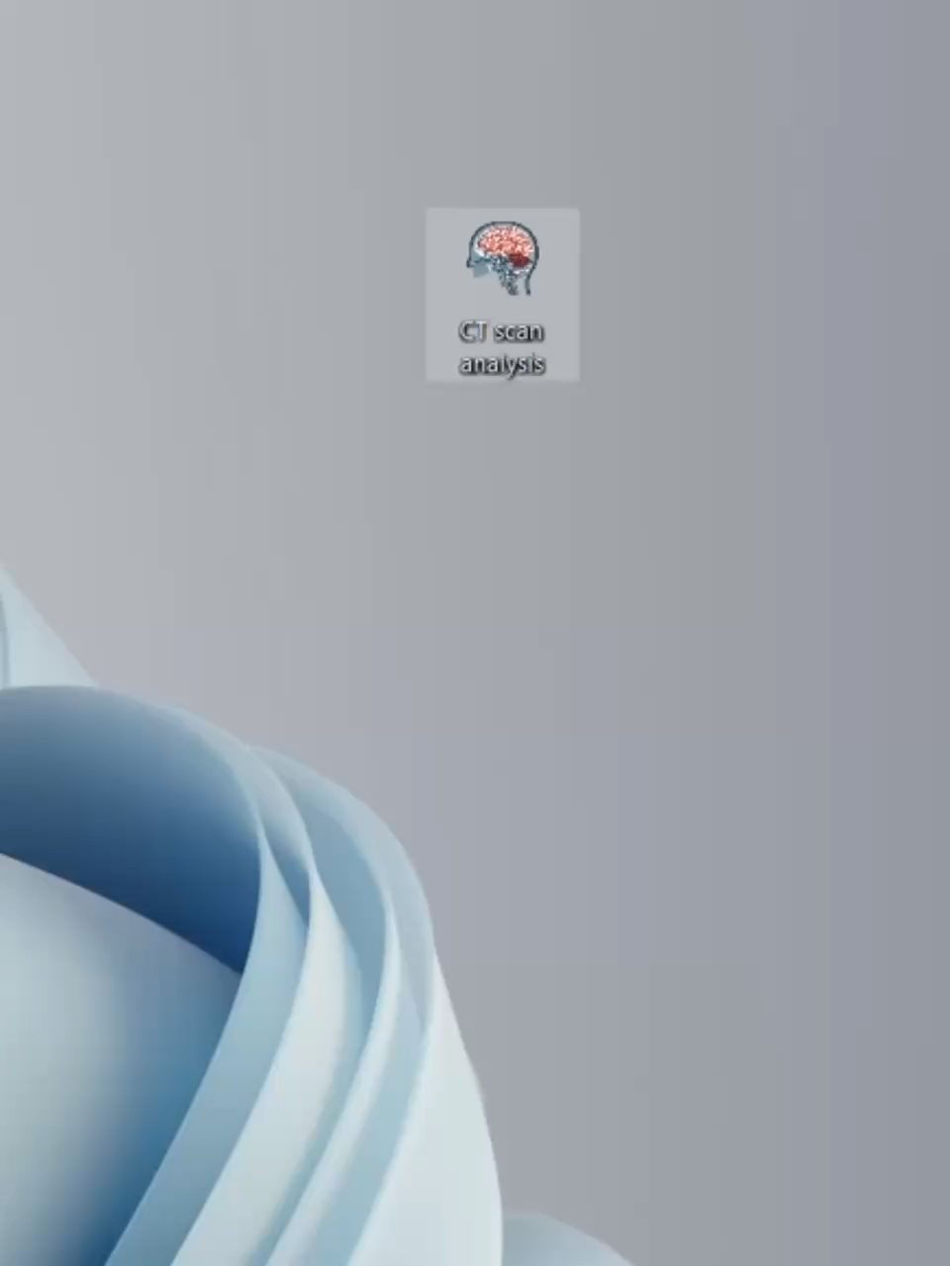

Slide 18

Описание приложения
Функционал приложения
Возможность загрузки КТ-снимков для анализа.
Возможность выбора нейронной сети для анализа изображения (чтобы в случае получения новой модели не пришлось создавать новое приложение).
Вывод результатов: наличие или отсутствие кровоизлияния и степень уверенности модели в процентах

Slide 19
Использованные инструменты и библиотеки
Python — основной язык программирования.
TensorFlow и Keras — для создания и обучения нейронной сети.
pydicom — для работы с медицинскими изображениями в формате DICOM.
NumPy —для работы с массивами данных.
Matplotlib — для построения графиков и визуализации процесса обучения.
Tkinter — для создания графического интерфейса пользователя (GUI)

Slide 20
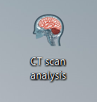
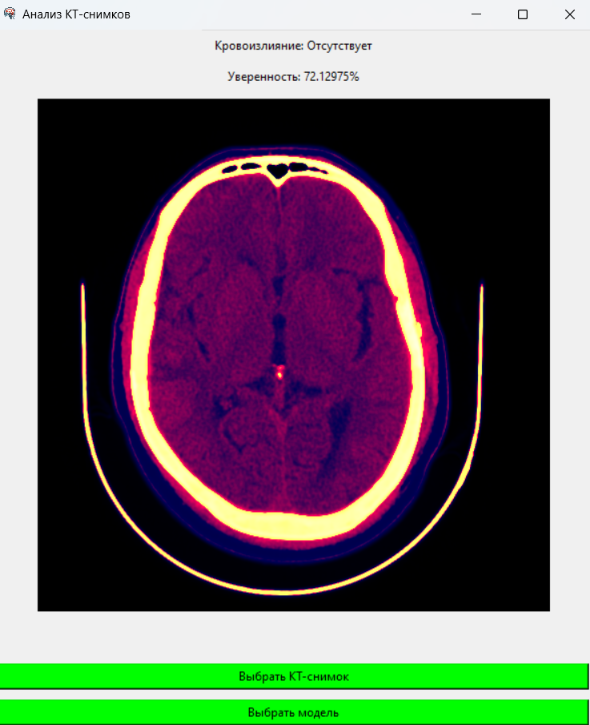
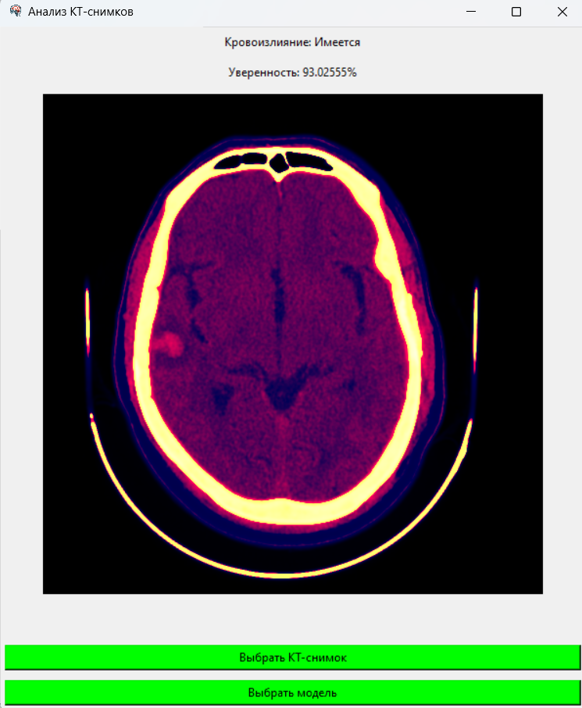
Описание приложения

Slide 21
Заключение
В процессе исследования было разработано приложение на основе сверточной нейронной сети (CNN) демонстрирующую высокую эффективность в диагностике внутричерепных кровоизлияний по данным компьютерной томографии (КТ)
Важно отметить, что данное приложение не предназначено для замены врача-радиолога, а скорее служит дополнительным инструментом, способным ускорить и повысить точность первичной диагностики. Врачи могут использовать результаты, предоставляемые моделью, в качестве второго мнения, что позволит им принимать более обоснованные решения и сократить время на анализ изображений.
По итогам данного исследования намеченная цель была достигнута. Все поставленные задачи выполнены.

